Slide 1
Servlet监听器

Slide 2
Servlet监听器
Servlet监听器工作原理
Servlet监听器类型
Servlet监听器典型应用

Slide 3
Servlet监听器类型 （1）
根据监听对象的不同，Servlet2.4规范将Servlet监听器划分为以下3种：
ServletContext事件监听器：用于监听应用程序环境对象。
HttpSession事件监听器：用于监听用户会话对象。
ServletRequest事件监听器：用于监听请求消息对象。
1．ServletContext事件监听器
对ServletContext对象进行监听的接口有ServletContextAttributeListener和ServletContextListener，其中ServletContextAttributeListener用于监听ServletContext对象中属性的改变，包括增加属性、删除属性和修改属性。ServletContextListener用于监听ServletContext对象本身的改变，例如ServletContext对象的创建和销毁。

Slide 4
Servlet监听器类型 （2）
ServletContext事件监听器中的接口和方法如表所示：
接口名称
方法名称
描述
ServletContextAttributeListener
attributeAdded(
ServletContextAttributeEvent scae)
增加属性时激发此方法
attributeRemoved(
ServletContextAttributeEvent scae)
删除属性时候激发此方法
attributeReplaced(
ServletContextAttributeEvent scae)
修改属性时激发此方法
ServletContextListener
contextDestroyed(
ServletContextEvent sce)
销毁ServletContext时激发此方法
contextInitialized(
ServletContextEvent sce)
创建ServletContext时激发此方法

Slide 5
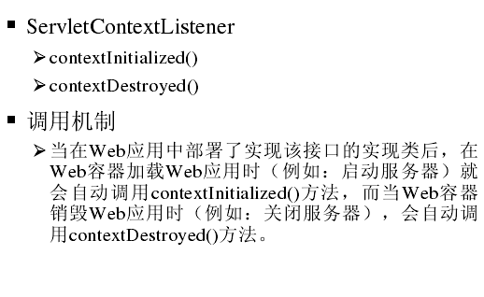

Slide 6
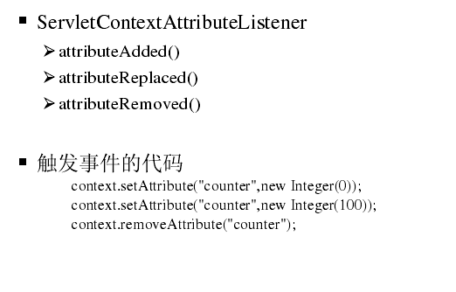

Slide 7
Servlet监听器类型 （3）
2．HttpSession事件监听器
对会话对象进行监听的接口有HttpSessionAttributeListener、HttpSessionListener、HttpSessionActivationListener和HttpSessionBindingListener。其中HttpSessionAttributeListener用于监听HttpSession对象中属性的改变，例如属性的增加、删除和修改。HttpSessionListener用于监听HttpSession对象的改变，例如HttpSession对象的创建与销毁，HttpSessionActivationListener用于监听HttpSession对象的状态，例如HttpSession对象是被激活还是被钝化。HttpSessionBindingListener用于监听HttpSession对象的绑定状态，例如添加对象和移除对象。

Slide 8
Servlet监听器类型 （4）
HttpSession事件监听器中的接口和方法如表所示：
接口名称
方法名称
描述
HttpSessionAttribute
Listener
attributeAdded(
HttpSessionBindingEvent hsbe)
增加属性时激发此方法
attributeRemoved(
HttpSessionBindingEvent hsbe)
删除属性时候激发此方法
attributeReplaced(
HttpSessionBindingEvent hsbe)
修改属性时激发此方法
HttpSessionListener
sessionCreated(HttpSessionEvent hse)
创建HttpSession时激发此方法
sessionDestroyed(HttpSessionEvent hse)
销毁HttpSession时激发此方法
HttpSessionActivationListener
sessionDidActivate(HttpSessionEvent se)
激活HttpSession时激发此方法
sessionWillPassivate(
HttpSessionEvent se)
钝化HttpSession时激发此方法
HttpSessionBinding
Listener
valueBound(
HttpSessionBindingEvent hsbe)
调用setAttribute()方法时激发此方法
valueUnbound(
HttpSessionBindingEvent hsbe)
调用removeAttribute ()方法时激发此方法

Slide 9
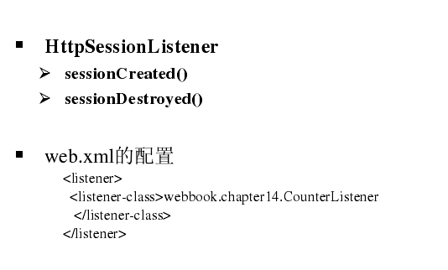

Slide 10
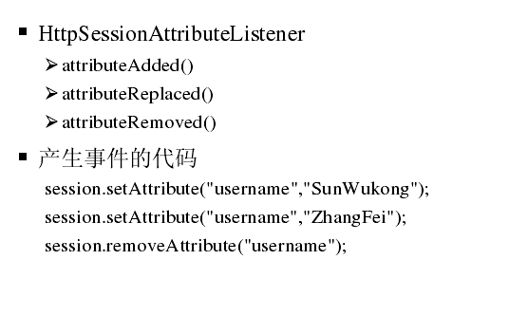

Slide 11
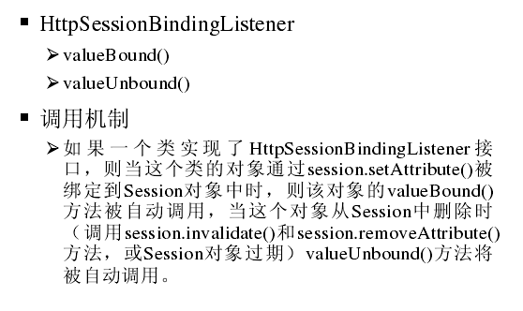

Slide 12
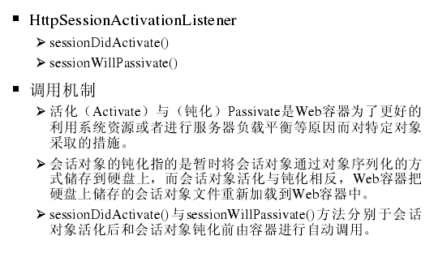

Slide 13
Servlet监听器类型 （5）
3．ServletRequest事件监听器
对请求消息对象进行监听的接口有ServletRequestListener和ServletRequestAttributeListener，其中ServletRequestListener用于监听ServletRequest对象的变化，例如ServletRequest对象的创建和销毁。ServletRequestAttributeListener用于监听ServletRequest对象中属性的变化，例如属性的增加、删除和修改。ServletRequest事件监听器的接口和方法如表所示：
接口名称
方法名称
描述
ServletRequestAttribute
Listener
attributeAdded(
ServletRequestAttributeEvent srae)
增加属性时激发此方法
attributeRemoved(ServletRequestAttributeEvent srae)
删除属性时候激发此方法
attributeReplaced(
ServletRequestAttributeEvent srae)
修改属性时激发此方法
ServletRequestListener
requestDestroyed(ServletRequestEvent sre)
销毁ServletRequest时激发此方法
requestInitialized(ServletRequestEvent sre)
创建ServletRequest时激发此方法

Slide 14
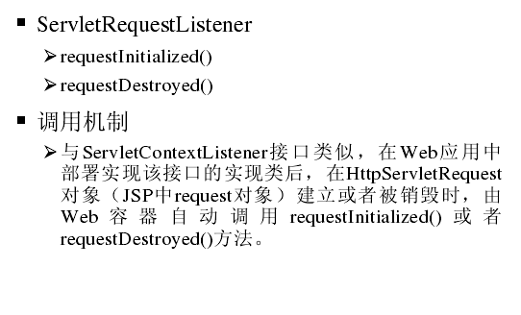

Slide 15
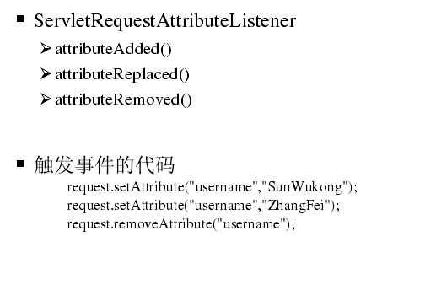

Slide 16
Servlet监听器应用-统计网站在线人数（1）
（1）创建Servlet监听器OnlineListener，OnlineListener监听器用于监听网站的在线人数，代码如下：
public class OnlineListener implements HttpSessionListener{
private int onlineCount;//定义一个代表在线人数的变量
public OnlineListener(){onlineCount=0;}
public void sessionCreated(HttpSessionEvent sessionEvent) {//会话创建时的处理
onlineCount++;
sessionEvent.getSession().getServletContext().setAttribute("online",new Integer(onlineCount));
}
public void sessionDestroyed(HttpSessionEvent sessionEvent) {//会话销毁时的处理
onlineCount--;
sessionEvent.getSession().getServletContext().setAttribute("online",new Integer(onlineCount));
}
}

Slide 17

Servlet监听器典型应用（2）
（2）在web.xml文件中配置OnlineListener监听器，相关代码如下：
<listener>
<listener-class>sunyang.OnlineListener</listener-class>
</listener>
（3）创建JSP页面“online.jsp”，测试OnlineListener监听器，代码如下：
<%@ page language="java" pageEncoding="GBK"%>
<html>
<head>
<title>使用监听器监听在线人数的例子</title>
</head>
<body>
<center>
<h2>当前的在线人数：<%=(Integer)application.getAttribute("online") %></h2>
</center>
</body>
</html>
运行程序，显示结果如图所示：

